Slide 1
ХОЧУ ПОДАРИТЬ ВАМ УДАЧУ!
Куча подарков для вас, которые пригодятся для привлечения удачи, счастья и успехов!

Slide 2
Для
начала
дарю
подкову

Slide 3
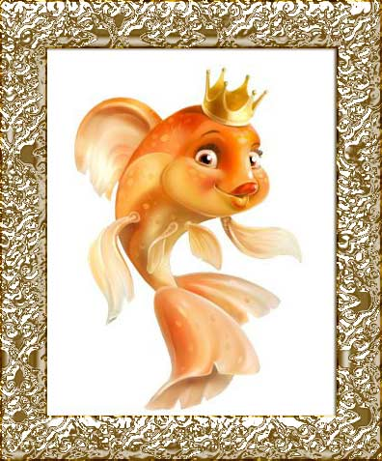
Золотая рыбка
станет лучшим
другом и
помощником в
исполнении
желаний.

Slide 4
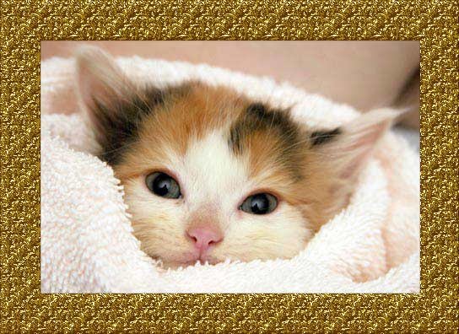
Трехцветная кошка приносит радость в дом.
Вот
вам
кошка.

Slide 5
Это амур, приносящий счастье в делах сердечных.

Slide 6
Увидеть двух белых голубей –
к семейному благополу-чию.

Slide 7
Видеть беременную - к прибыли.
Поэтому
смотрите
и
богатейте!

Slide 8
Двойная радуга к успеху.
Поздравляю,
она уже
перед
вами.

Slide 9
Четырехлистный клевер самый известный символ удачи.
Теперь
он у
вас
есть.

Slide 10
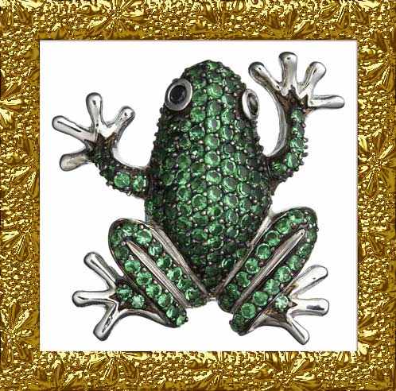
Лягуш-ка прино-сит при-быль.

Slide 11
Дарю вам звезду – смотрите на нее и загадывайте столько желаний, сколько хотите!

Slide 12
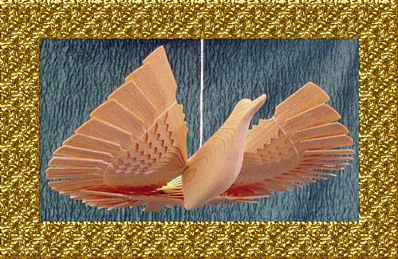
Ещё один ценный атрибут - птица счастья. Приносит в дом уют и мирную обстановку

Slide 13
Рог изобилия. Его изображение необходимо, чтобы все начинания завершались удачно.

Slide 14
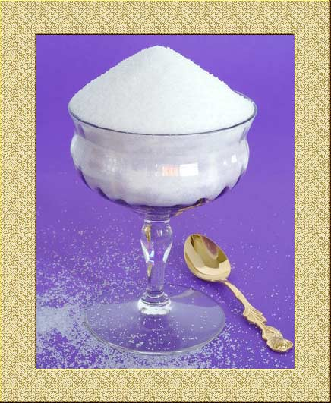
Отличная примета рассыпать сахар - к сладкой жизни. Здесь его настолько много, что он высыпается из вазы.

Slide 15
Это самая настоя-щая волшеб-ная палочка.

Slide 16
Золотое яйцо
в
подарок
на
удачу.

Slide 17
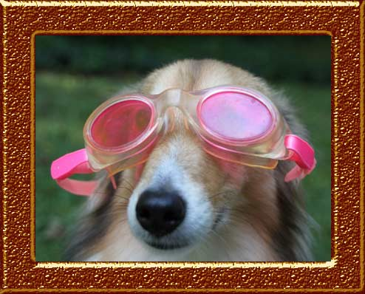
Если вдруг мир показался унылым и серым - не забудь про розовые очки.
Все сразу станет ярче и веселее!

